Slide 1
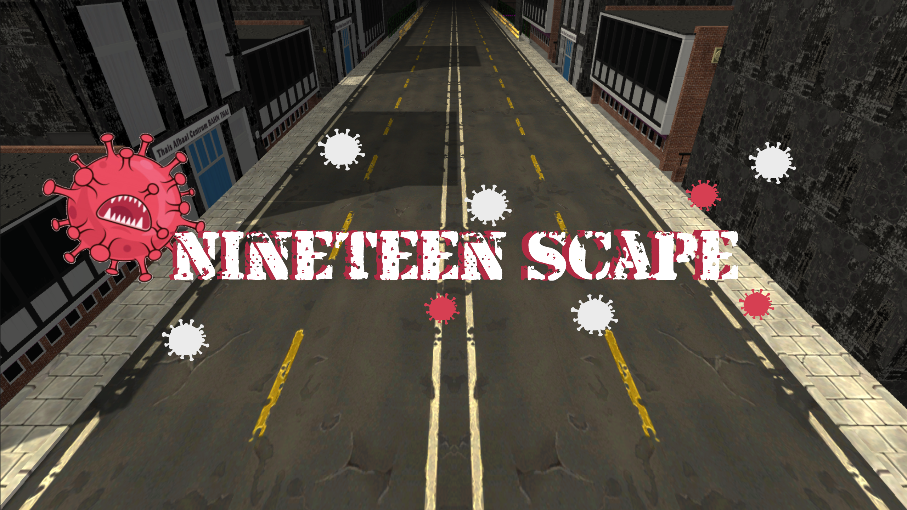

Slide 2

Instruções para elaboração do projeto de Criação do Game
1.1 Personagem jogador
Gatuno é um jovem no meio da pandemia do coronavírus, que precisa buscar suprimentos para sua família sem se contaminar.
1.2 Cenário
As ruas que levam ao supermercado compõem o cenário onde o jogo é jogado.
1.3 Desafio
Esquivar-se das pessoas contaminadas durante o caminho enquanto o Gatuno vai correndo cada vez mais rápido, e ao final evita a aglomeração de Bulbassauro.
1.4 Premiação
A premiação do jogador é o acúmulo de pontos por distância percorrida.

Slide 3
2. Requisitos do projeto
2.1 Nome preliminar
Nineteen Scape.
2.2 Dados da equipe
- Carlos Henrique Ponciano da Silva – csil@furb.br;
- Giulio Giovanella – giuliog@furb.br;
- Vinícius Luis da Silva – viniciusluis@furb.br.
2.3 Tecnologia que será adotada
Construct 2 -> Unity 3D.
2.4 Objetivo do jogo
Entretenimento.

Slide 4
2. Requisitos do projeto
2.5 Número de jogadores necessários
1 jogador.
2.6 Gênero do jogo
Plataforma.
2.7 Personagens e Tipo
- Protagonista: Gatuno;
- Antagonista: Bulbassauro;
- Oponente: Pedestres.

Slide 5
2. Requisitos do projeto
2.8 História
Gatuno é o casula da família Bragança, que está passando por maus bocados com seu estoque de comida durante a pandemia de 2019. Para salvar sua família de idade avançada, Gatuno recebe a missão de renovar o estoque da família indo ao distribuidor. Porém, no caminho o aguardam vários pedestres contaminados, e Bulbassauro, um disseminador da doença que lidera uma quadrilha organizada.
2.9 Objetivo final
Chegar ao supermercado.
2.10 Desafio do jogo
Esquivar-se das pessoas contaminadas durante o caminho enquanto o Gatuno vai correndo cada vez mais rápido, e ao final evita a aglomeração de Bulbassauro.

Slide 6
2. Requisitos do projeto
2.11 Regras essenciais
- Não esbarre nos pedestres;
- Use as setas para mudar de faixa;
- Use seta para cima para pular.
2.12 Objetivo final
Chegar ao supermercado.
2.13 Resultados
Ganho de pontos pela distância atingida.

Slide 7
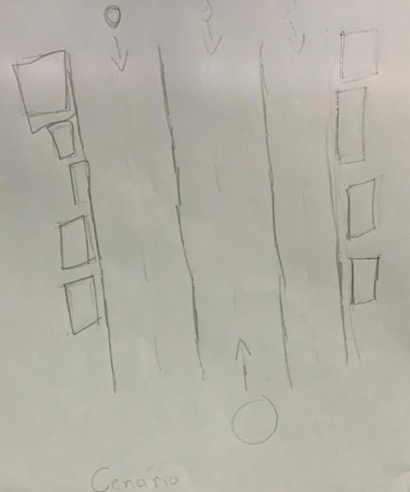
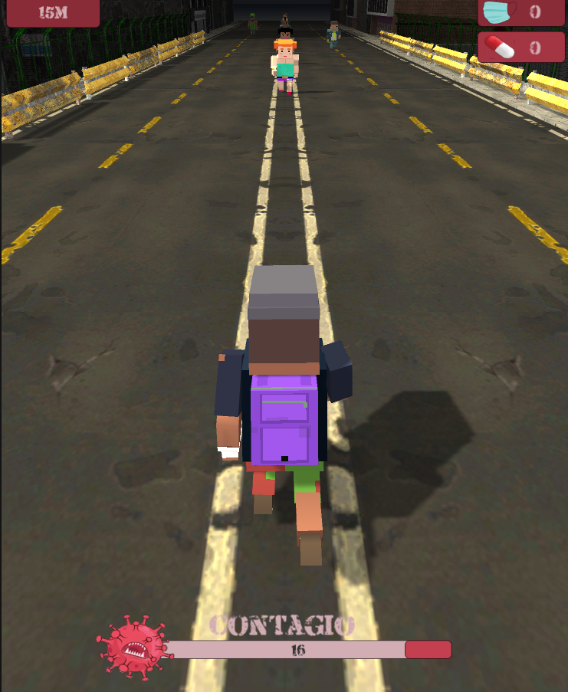
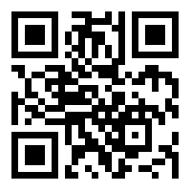
3. Artes iniciais e finais
3.1 Cenário

Slide 8
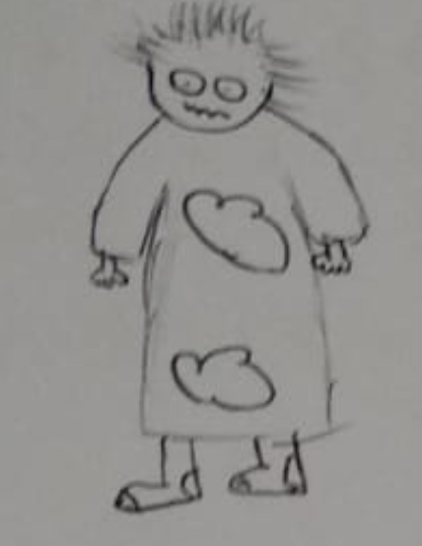
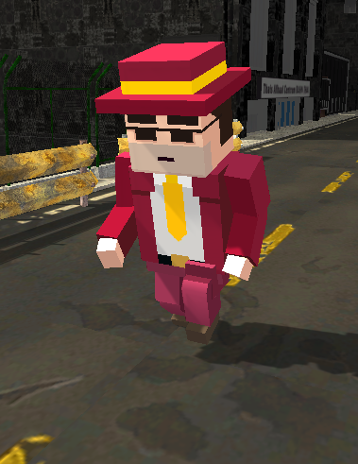
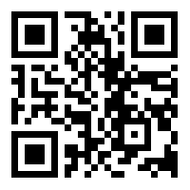
3. Artes iniciais e finais
3.2 Bulbassauro

Slide 9
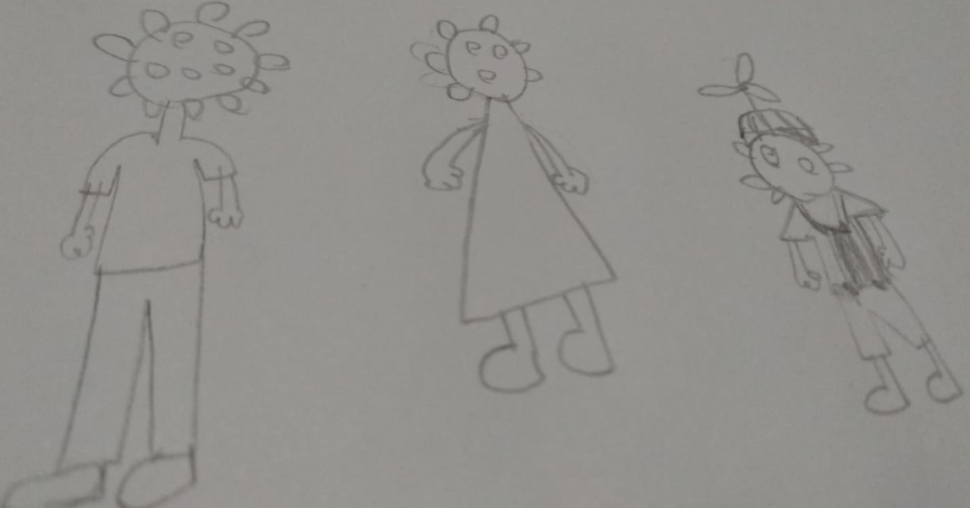
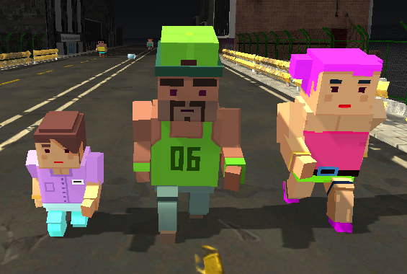
3. Artes iniciais e finais
3.3 Pedestres

Slide 10
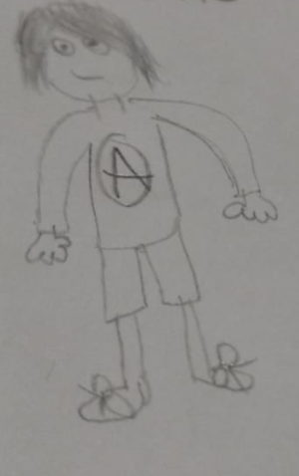
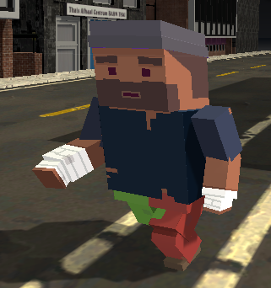
3. Artes iniciais e finais
3.4 Gatuno

Slide 11
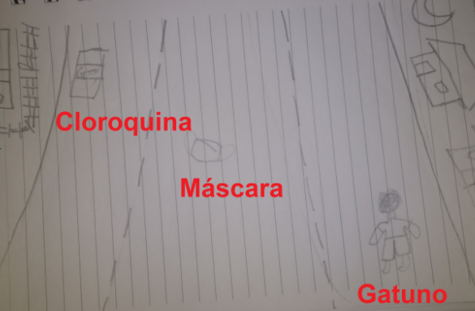
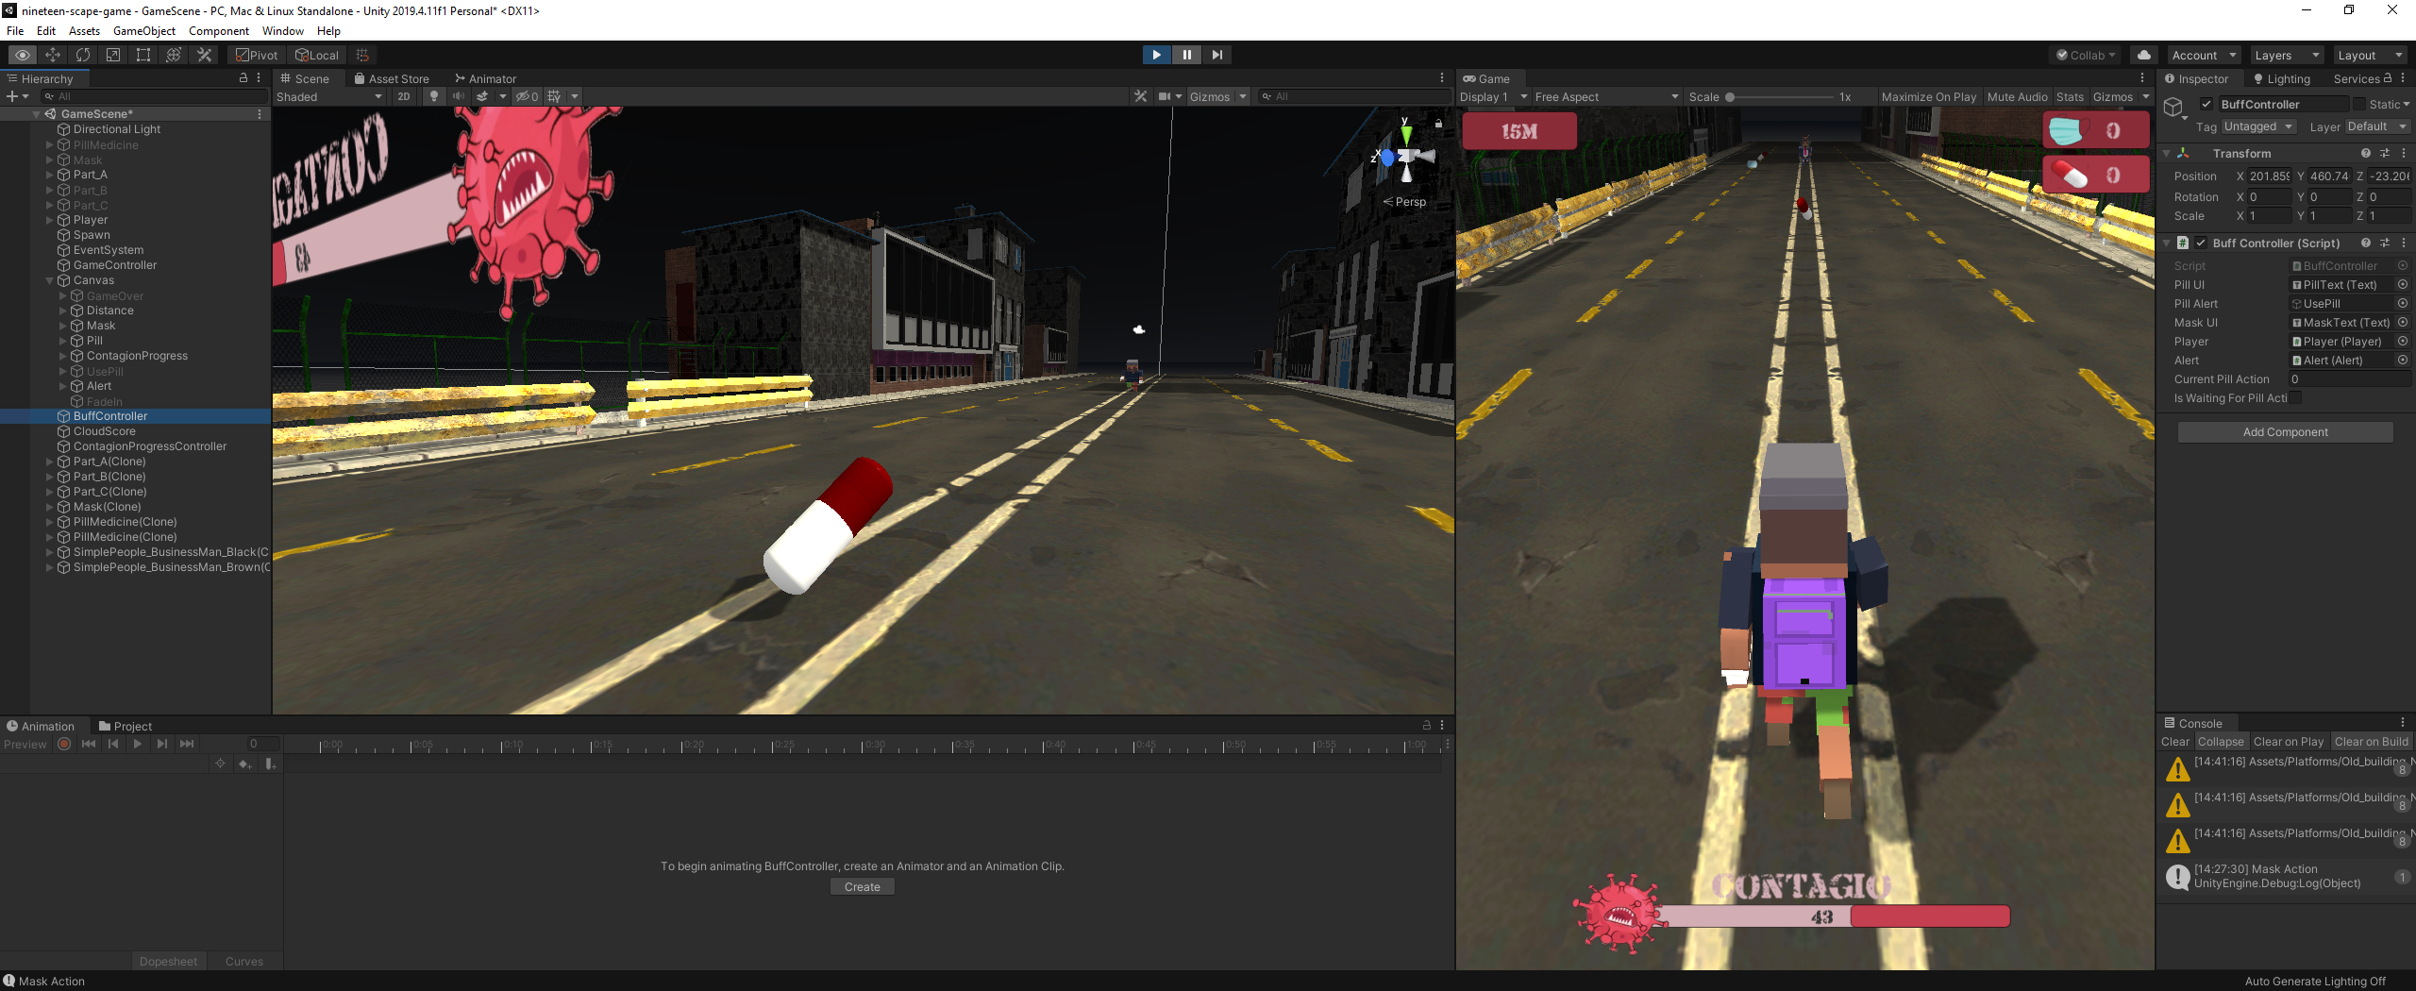
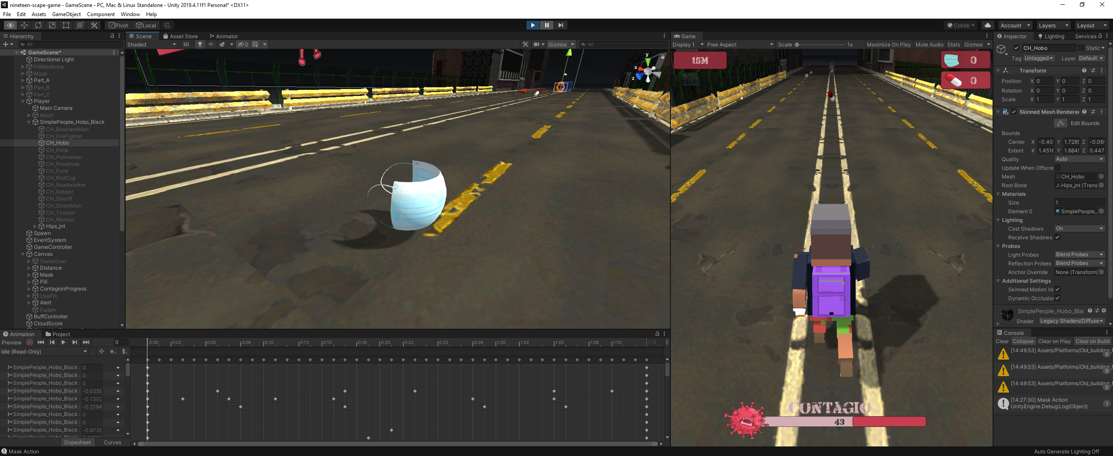
3. Artes iniciais e finais
3.5 Cloroquina e Máscara

